Slide 1


CHÀO MỪNG QUÝ THẦY ĐẾN DỰ GIỜ LỚP 10A10
Giáo viên: Trương Minh Huy
Môn: Tin học
HỘI THI GIÁO VIÊN DẠY GIỎI
THPT CẤP TỈNH

Slide 2





KHỞI ĐỘNG
Điền vào chỗ trống (…) để hoàn thành chương trình và nhận những phần quà hấp dẫn.

Slide 3

print(“Nhập dãy số nguyên”) a=[int(i) for i in input().split()… n=len.…
..... i in range(n): if a[i]>0:
………(a[i], end=‘ ‘)
Chương trình in ra các số nguyên dương
(1)
]
(a)
(2)
(3)
for
(4)
print

Slide 4

Chủ đề F: GIẢI QUYẾT VẤN ĐỀ VỚI SỰ TRỢ GIÚP CỦA MÁY TÍNH
LẬP TRÌNH CƠ BẢN.
BÀI 15: THỰC HÀNH VỚI KIỂU DỮ LIỆU DANH SÁCH
Mục tiêu bài học:
+ Viết được chương trình đơn giản sử dụng kiểu dữ liệu danh sách.
+ Làm quen và khai thác được một số hàm xử lý danh sách.

Slide 5

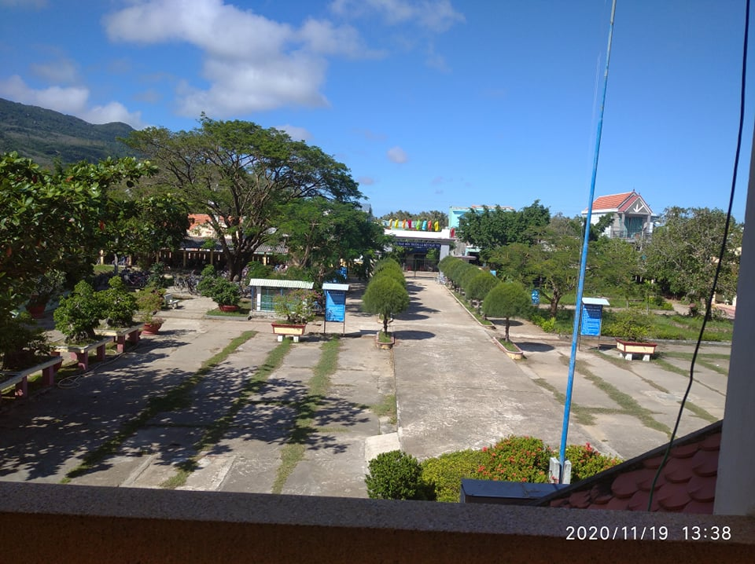
ƯỚC MƠ
HI VỌNG
XIN TRÂN TRỌNG CẢM ƠN
BAN GIÁM KHẢO
BAN MAI
Nhiệm vụ :
Thảo luận với nhóm, hoàn thành tốt bài thực hành của mình.
Đội trưởng giúp đỡ các thành viên khác khi gặp khó khăn.
Đội trưởng báo cáo kết quả.

Slide 6
Bài 1. Cập nhật danh sách
BÀI 15: THỰC HÀNH VỚI KIỂU DỮ LIỆU DANH SÁCH
Viết chương trình nhập vào từ bàn phím một danh sách các số nguyên, sau đó thực hiện:
Thay thế các phần tử âm bằng -1, phần tử dương bằng 1, giữ nguyên các phần tử giá trị 0
Đưa ra màn hình danh sách nhận được
Ví dụ:
Input | Output
-5 0 6 8 -3 -4 -2 0 4 6 | -1 0 1 1 -1 -1 -1 0 1 1

Slide 7
Hướng dẫn
BÀI 15: THỰC HÀNH VỚI KIỂU DỮ LIỆU DANH SÁCH
Tạo danh sách a từ dữ liệu nhập vào
Duyệt các phần tử a_{i} (với i = 0, 1, 2, …, len(a) – 1); thay a_{i} = 1 nếu a_{i} > 0 và a_{i} = -1 nếu a_{i} < 0

Slide 8
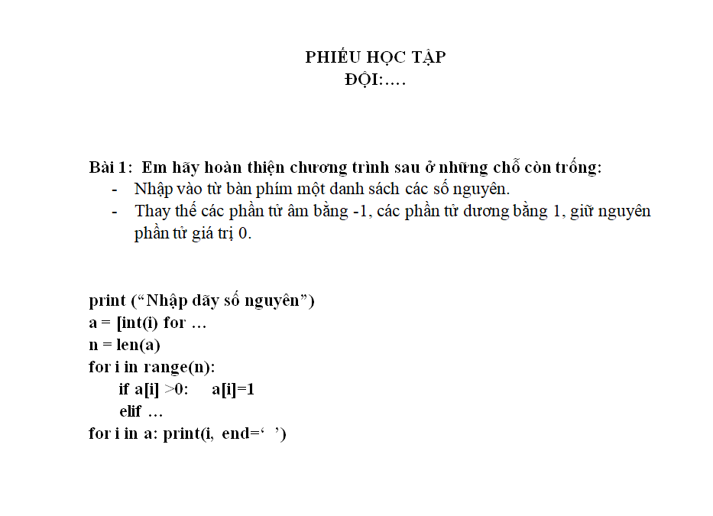
Nhiệm vụ: Sử dụng phiếu học tập, thảo luận, thực hành trên máy trong 10 phút.

Slide 9
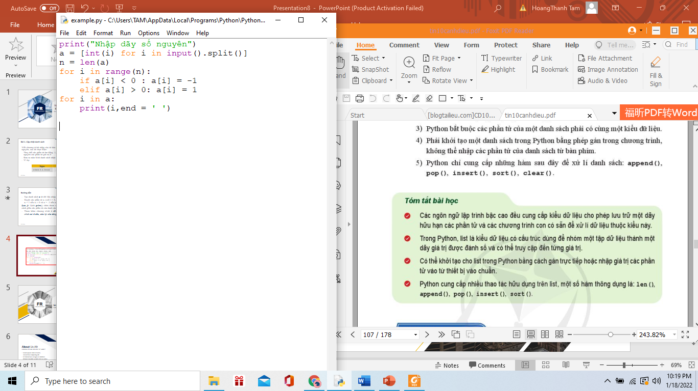
Hình 1. Một chương trình cho bài toán cập nhật danh sách

Slide 10
Bài 2. Các số đặc biệt của dãy số
BÀI 15: THỰC HÀNH VỚI KIỂU DỮ LIỆU DANH SÁCH
Viết chương trình nhập vào từ bàn phím danh sách số nguyên a, đếm và đưa ra màn hình số lượng các phần tử lớn hơn phần tử đứng trước và phần tử đứng sau nó
Ví dụ:
Input | Output
5 -3 0 4 -1 2 -6 -4 -5 9 -12 15 | 4

Slide 11
Hướng dẫn
BÀI 15: THỰC HÀNH VỚI KIỂU DỮ LIỆU DANH SÁCH
Tạo danh sách a từ dữ liệu nhập vào
Duyệt các phần tử a_{i} (với i = 1, 2, …, len(a) – 2); đếm các phần tử a_{i} thỏa mãn điều kiện a_{i-1} < a_{i} > a_{i+1}

Slide 12
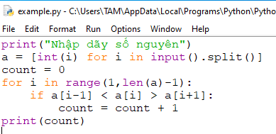
Hình 2. Một chương trình cho bài toán các số đặc biệt của dãy số

Slide 13
?
Trắc nghiệm
Câu 1: Lệnh print(“Nhập dãy số nguyên”) cho kết quả hiển thị ra màn hình là:
A. Nhap day so nguyen
B. Nhập dãy số nguyên
C “Nhap day so nguyen”
D. Nhap dãy số nguyên

Slide 14
?
Trắc nghiệm
Câu 2:Để khởi tạo danh sách số nguyên hay số thực nhập từ bàn phím ta thực hiện từ dữ liệu nhập vào:
a=[int(i) for i in input().split()]
a=[input(i) for i in i().split()]
a=[int(i) i in input().split()]
a=int(i) for i in input().split()

Slide 15
?
Trắc nghiệm
Câu 3: Lệnh print() chứa tham số end= ' ' để:
Thêm dấu ' ' giữa các phần tử của danh sách
Thêm dấu cách giữa các phần tử của danh sách
Thêm dấu . giữa các phần tử của danh sách.
Không thêm gì cả.

Slide 16
?
Trắc nghiệm
Câu 4: Câu lệnh n=len(a) cho kết quả là:
Cho biết số lượng phần tử trong danh sách.
Xóa phần tử trong danh sách
Thêm phần tử danh sách
Sắp xếp phần tử trong danh sách

Slide 17

+ Xem lại nội dung đã thực hành hôm nay.
+ Xem trước bài 3 “Trò chơi chiếc giày” và bài “quản lý tiền điện”.
hu­íng dÉn vÒ nhµ

Slide 18

XIN CHÂN THÀNH CẢM ƠN

Slide 19

Cho biết kết quả khi thực hiện các lệnh như hình bên
9
6
A: [1,2,3,4,5,7,6]
B: [1,2,3,4,5,6,7]
C: [1 2 3 4 5 6 7]
D: [1 2 3 4 5 7 6 ]

Slide 20

Cho biết kết quả khi thực hiện các lệnh như hình bên.
2
9
6
A: 6
B: 7
C: 8
D: 9

Slide 21
Cho biết kết quả khi dùng lệnh lặp for gán giá trị trong khoảng cho trước.
ds = [i for i in range(6)]
12
9
A: ds=[0,1,2,3,4,5]
B. ds=[5,4,3,2,1,0]
C: ds=[1,2,3,4,5,6]
D: ds= [1,1,1,1,1,1]

Slide 22

Cho biết kết quả khi thực hiện các lệnh như hình bên.
9
3
A
B
C
D

